Slide 1
Gestão de Operações e Logística II
Videoaula 1
Prof. Eduardo Lobo, Dr.

Slide 2
Objetivos
identificar o valor das operações de serviço;
analisar a localização e o arranjo físico de postos de trabalho;
descrever o ambiente de trabalho em função das condições ergonômicas; e
gerenciar operações logísticas.

Slide 3
Unidade 1 – Introdução às Operações e Serviços
1.1. Identificar o que são serviços e sua classificação nos setores da economia;
1.2. Classificar as características dos serviços;
1.3. Assinalar a importância dos serviços na economia mundial (apostila);
1.4. Descrever os tipos de relacionamento com fornecedores; e
1.5. Descrever os processos de serviços e aplicar a “escada” dos critérios de garantia de serviço.

Slide 4
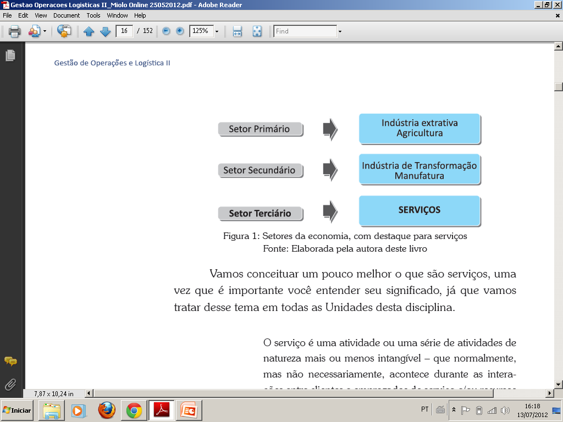
Setores da economia

Slide 5
O que é Serviço?
Serviço é qualquer ato ou desempenho que uma parte possa oferecer a outra e que seja essencialmente intangível e não resulte na propriedade de nada. Sua produção pode ou não ser vinculada a um produto físico. (Kotler,1998, p. 412)
  Ex.: Serviços públicos de atendimento de emergência; cursos UAB/PNAP.

Slide 6
As características dos serviços
Alto contato com o cliente (front-office);
Participação do cliente no processo;
Perecibilidade;
Não estocável;
Mão de obra intensiva;
O fator tempo;
Curtos lead times;
Output variável e não padronizável;
Intangibilidade;
Qualidade e produtividade.
Pág. 17 à 20.

Slide 7
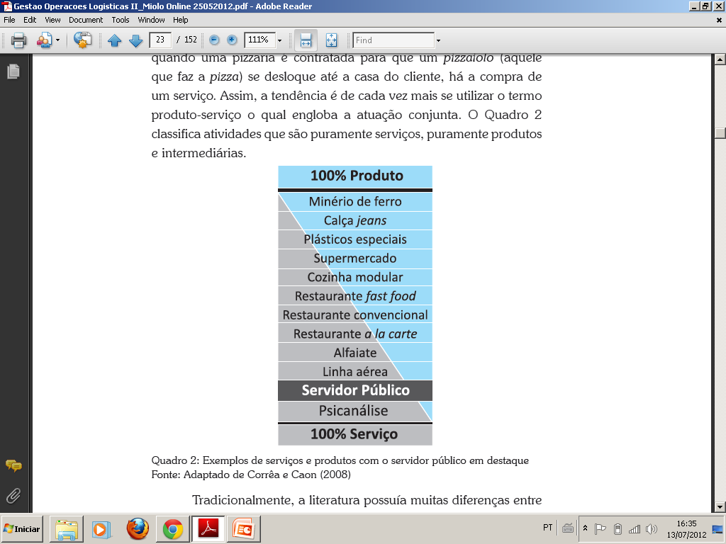
Produtos e Serviços
Pág. 23.
Destaque para o termo produto-serviço e também para comodities.

Slide 8
Produto-serviço
O cliente quer receber o “produto completo”.
os serviços complementam as atividades industriais de três formas básicas:
  apoio na criação de diferencial competitivo (acrescentar vantagens ao cliente, ou seja, geram o pacote de valor)
  suporte às atividades de produção (atividades de apoio ou empresas parceiras ); e
  geradores de lucro (o foco comum dessa função é integrar todas as empresas participantes desde a produção até a comercialização ).

Slide 9
Operações de Serviço
produto-serviço básico (cliente , negócio, mercado);
produto ampliado (diferenciação); e
processo de entrega (detalhes da entrega e as habilidades do prestador do serviço).

Slide 10
O pacote de serviços
conjunto de mercadorias e serviços que são fornecidos em um ambiente com as seguintes características:
Instalações de apoio
Bens facilitadores
Serviços explícitos
Serviços implícitos (benefícios psicológicos)
(FITZSIMMONS; FITZSIMMONS, 2000)
Pág. 34 à 36.

Slide 11
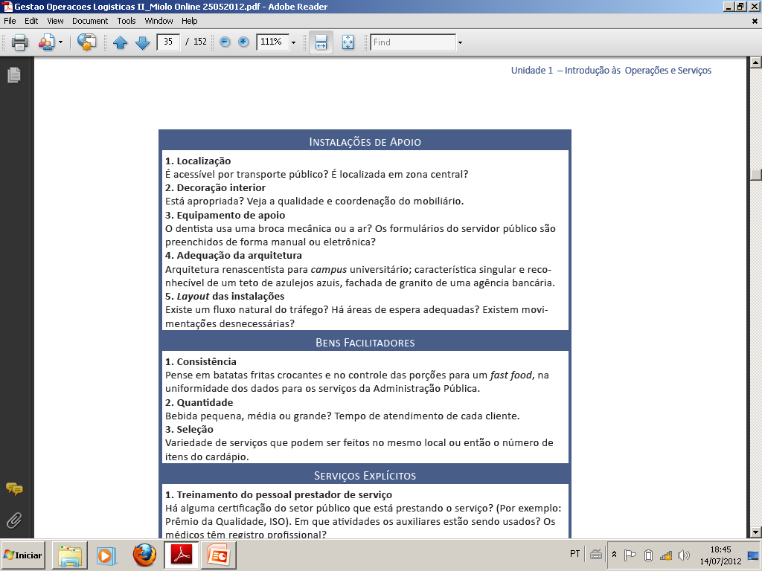
Critérios para avaliar o pacote de serviços

Slide 12
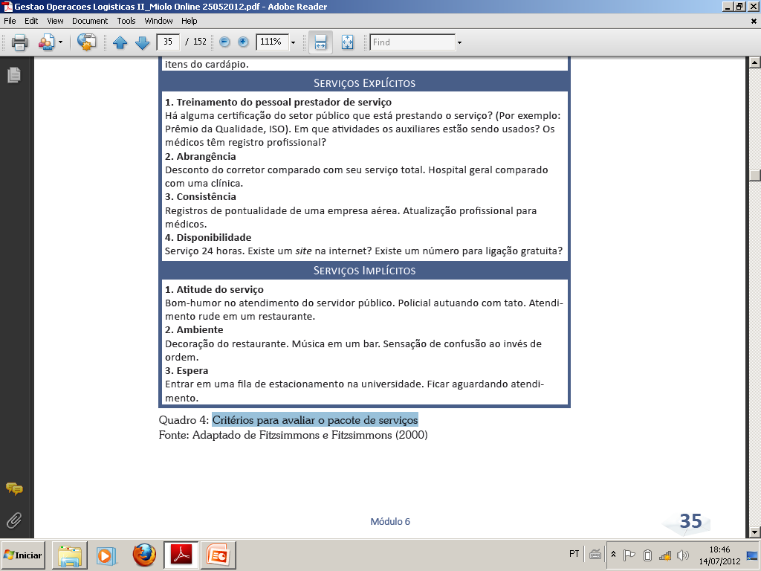
Critérios para avaliar o pacote de serviços

Slide 13
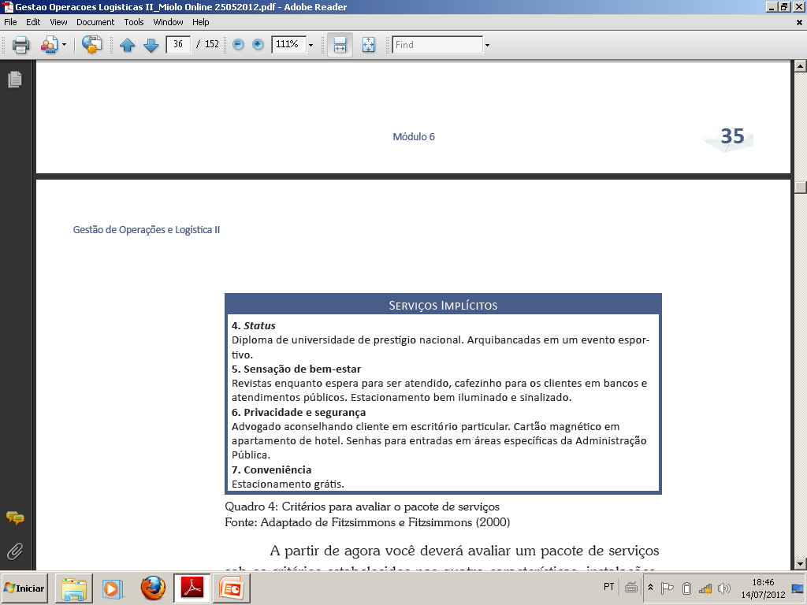
Critérios para avaliar o pacote de serviços

Slide 14
Sistemas e Processos de Serviços
As operações de serviços podem ser divididas em duas partes:
linha de frente (front office)
bastidores (back office).
Os processos de serviços também podem ser classificados de acordo com o público que atinge. Há as indústrias de serviço, os serviços de massa, os serviços profissionais, lojas de serviços.

Slide 15
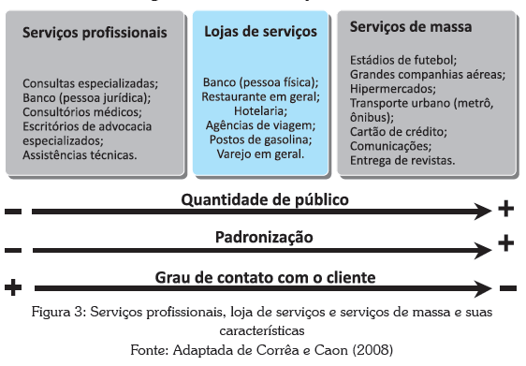
Características dos Processos de Serviços

Slide 16
Sistemas e Processos de Serviços
Os processos de serviços também podem ser classificados de acordo com o público que atendem.
indústrias de serviço (hotéis, balneários e estações de recreação e lazer)
serviços de massa (um show de rock, a comercialização de produtos no varejo)
serviços profissionais (advogados, contadores, arquitetos)
lojas de serviços (postos de gasolina, hospitais, oficinas de veículos).

Slide 17
O papel do Administrador
indústrias de serviço - por possuírem baixa intensidade de trabalho, precisa decidir sobre capital e avanços tecnológicos, gerenciar a demanda para evitar picos e estimular a demanda em períodos de baixa, além de programar o atendimento.
serviços de massa - incentivar o marketing; tornar o serviço mais “caloroso”; dar atenção aos ambientes tornando-os atrativos; e administrar hierarquias rígidas com necessidade de padronizar os procedimentos operacionais.

Slide 18
O papel do Administrador
lojas de serviços - na qual há as altas interações e personalizações com os clientes, é preciso lutar contra o aumento de custos; manter a qualidade; reagir à intervenção do cliente no processo; motivar os funcionários; gerenciar o progresso do pessoal que presta o serviço e também as hierarquias horizontais, nas quais a relação superior-subordinado é quase inexistente; e obter a lealdade dos empregados.
serviços profissionais - é importante treinar, empregar e desenvolver métodos de controle, programar a força de trabalho, controlar locações de grandes áreas geográficas, pensar no lançamento de novas unidades e gerenciar o crescimento da organização.

Slide 19
O serviço pode processar:
pessoas
posses
estímulo mental
informações

Slide 20
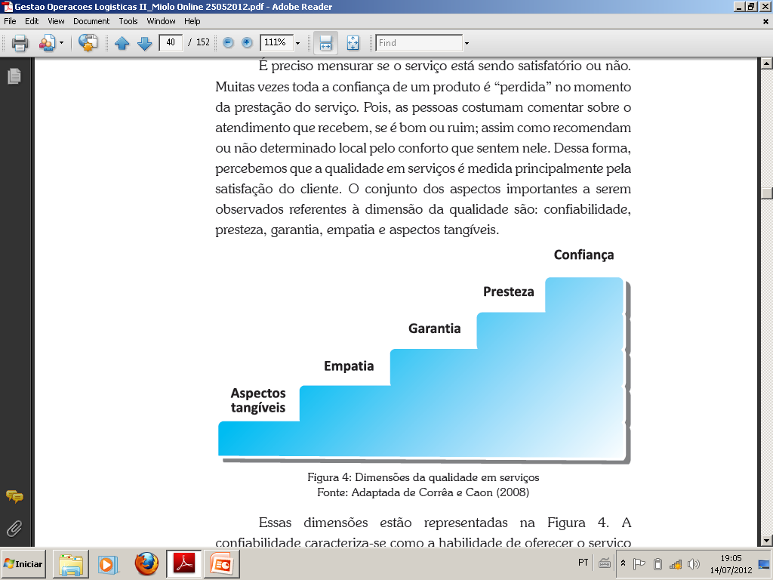
Dimensões da qualidade

Slide 21
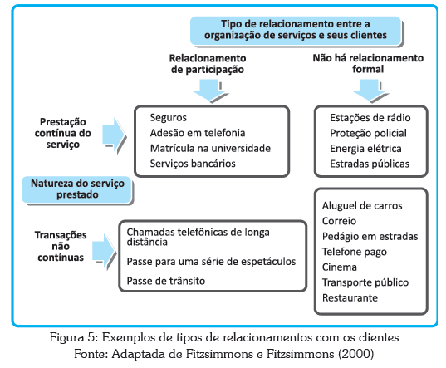
Relacionamento com Clientes e Fornecedores

Slide 22
Relacionamento com Clientes e Fornecedores
As três estratégias competitivas para atrair os clientes do mercado:
  liderança em custos;
  Diferenciação; e
  focalização.
    Porter (2004)

Slide 23
A classificação de Bensaou (1999)
Há quatro grupos para os relacionamentos entre clientes e fornecedores:
Mercado;
comprador cativo;
fornecedor cativo; e
parceria estratégica.
São analisados de acordo com as características dos produtos/serviços, do mercado e do fornecedor; além do perfil de modelo de gerenciamento – mecanismos de troca de informação, característica do comprador e do processo e “clima” do relacionamento.

Slide 24
Critérios para seleção de fornecedores
Disponibilidade
Conveniência
Confiabilidade
Personalização
Preço
Qualidade
Reputação
Segurança
Rapidez

Slide 25
Atividade I: A partir dos critérios para seleção de fornecedores, que acabamos de abordar, identifique os três mais importantes em sua área de atuação e justifique os porquês de sua escolha.

